Slide 1
Il capitolo Italiano di buildingSMART International per l’economia circolare
Ing. Anna Moreno Presidente

Slide 2
Dal processo edile tradizionale …
Notes:
Il ciclo di vita di un processo edile tradizionale, qui mostrato, si evidenzia come le informazioni, create durante tutto l’arco di vita di un’opera edile, sono generate, gestite e archiviata da soggetti diversi in luoghi diversi e in formati diversi

Slide 3
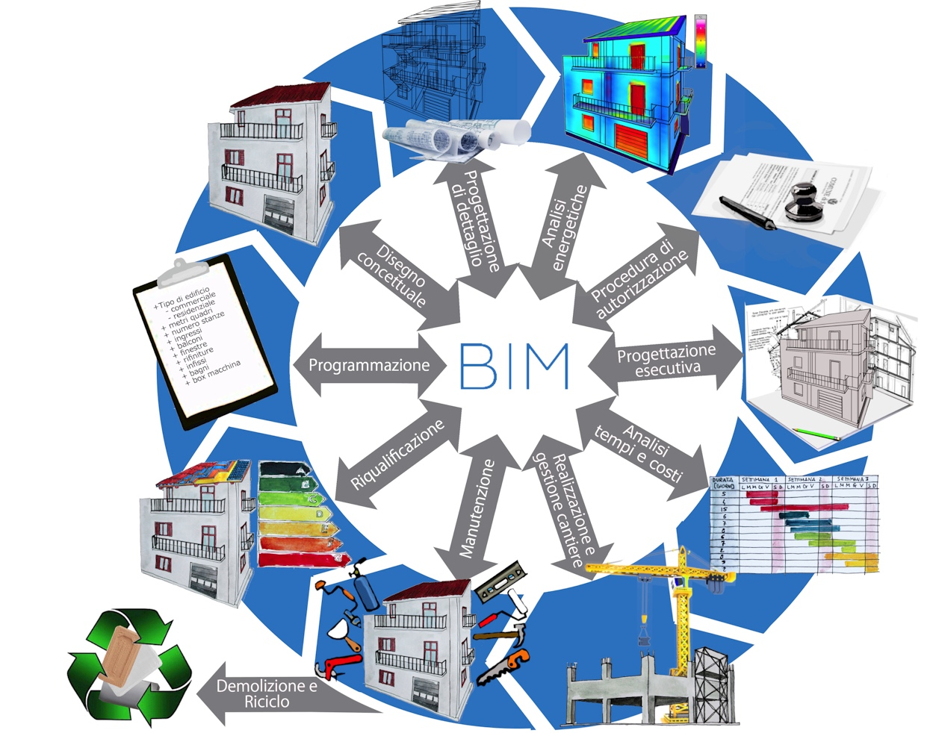
… al BIM incentrato sulla digitalizzazione del processo edile

Slide 4
… al BIM incentrato sulla digitalizzazione del processo edile
Analisi dell’impatto ambientale BIM 6D
Presentazione dei progetti in formato digitale
Accessibilità alla documentazione di gara in formato digitale
Approvazione e archiviazione in formato digitale
Esame dei progetti di riqualificazione in formato digitale anche per i vincoli delle sovrintendenze
Controllo di tempi e costi BIM 4D e 5D
Sicurezza del cantiere BIM 8D
Gestione dell’immobile BIM 7D

Slide 5
Cosa implica la digitalizzazione
Formati diversi
Fornitori diversi
La digitalizzazione delle informazioni
Un unico modello digitale disponibile per tutti durante tutta la vita utile dell’edificio
Scopi diversi
Funzioni diverse
Conservati in luoghi diversi
Utilizzatori diversi
Notes:
Le informazioni sono uno dei suoi maggiori asset di un’azienda. Le informazioni sono conservate, utilizzate, visualizzate e archiviate in formati diversi con funzioni e scopi diversi e in luoghi diversi con notevoli perdite di tempo e d’informazioni, con possibili errori di trasmissione e, di conseguenza, di perdita economica. il BIM permette di razionalizzare tutto ciò velocizzando la produzione, riducendo i costi di gestione ed aumentando la qualità

Slide 6
Cosa serve per progettare edifici ad economia circolare
Accessibilità alle informazioni dei prodotti edili attraverso formati aperti e basati su standard internazionali (bSDD)
Integrazione delle librerie dei software di progettazione con prodotti locali, verdi, riciclati… attraverso interfacce basate su standard internazionali (IFC)
Dal punto di vista pratico:
Partecipazione attiva ai gruppi di lavoro internazionali per assicurare delle soluzioni che siano stabili nello spazio e che non siano frutto di soluzioni estemporanee
Supporto alle PMI dell’industria edile laziale per imparare a sfruttare tutti i vantaggi del BIM soprattutto in relazione alla collaborazione necessaria, all’interno della filiera, per progettare realmente secondo i principi della economia circolare
Formazione sui principi dell’openBIM e sulla sostenibilità dell’edilizia per a tutta la filiera ivi compresi i funzionari della pubblica amministrazione (progetto ARISE)
Mettere a disposizione dei voucher per i produttori di materiali edili per realizzare dei cataloghi di prodotti green basati sugli standard in formato «openBIM»

Slide 7
Contatti
Anna Moreno
presidenza@ibimi.it
info@ibimi.it
www.ibimi.it
www.buildingsmartitalia.org
Lorenzo Nissim
vicepresidente@ibimi.it

